Slide 1

Certificación HIPAA
Abigail Matos Pagan, DNP, MS, APRN, NHDP-BC, AACC, RN
Universidad de Puerto Rico Mayaguez
Certificadora Académica HIPAA

Slide 2
Introducción
HIPAA : Health Insurance Portability and Accountability Act, 1996
  Firmada por el presidente Clinton
Una serie de reglas / regulaciones para asegurar que expedientes de salud (incluye dental), facturación medica y cuentas de pacientes cumplan con unos estándares relacionados a la documentación, manejo y privacidad de información

Slide 3
Impacto de HIPAA
HIPAA afecta a todas las organizaciones de servicios de salud
Todos los proveedores y organizaciones con las cuales se intercambia información de salud
  Record Electrónico
  Transmisión de información expediente medico
  Reclamaciones
  Certificaciones

Slide 4
Propósito de HIPAA
El propósito primario es proteger la divulgación de cualquier información de salud personal (Protected Health Information= PHI) garantizando que los pacientes tengan control sobre su información médica y que la misma sea protegida de manera segura.
  Documentación de visitas medicas, notas de enfermería y otros servicios
  Pagos a servicios
  Ingreso y baja de planes de salud
  Referidos

Slide 5
Propósito de HIPAA
Buscar simplificar la administración de seguros de salud (modernizar, trasmisión electrónica de información)
Ayudar a combatir el gasto, fraude y abuso en los seguros de salud y cuidados de salud
Permitir la portabilidad de seguros de salud
Garantiza los derechos del paciente

Slide 6
Obligaciones
HIPAA requiere que el paciente:
  Tenga accesibilidad de su propio expediente medico
  Pueda corregir errores u omisiones
  Esté informado de como su información se comparte con otros
  Notificación de procedimientos de privacidad

Slide 7
HIPAA –Leyes y Regulaciones
Regla de Privacidad
Regla de Seguridad
Regla de Transacción
Regla de Notificación de incumplimiento o violación
  Obliga la notificación a personas afectadas dentro de 60 días de haber detectado un incumplimiento de seguridad
Regla Omnibus
  Mayor control al paciente para que determine cuando y quien puede ver su expediente medico

Slide 8
Regla de Privacidad
CFR Parte 160 y 164
Establece los estándares de privacidad de información identificable de salud individual = PHI
Requiere el uso de formas especificas para derechos del paciente y responsabilidades del proveedor o asociado

Slide 9
Regla de privacidad
Requiere de implementación apropiada de protección a la PHI y establece los limites y condiciones en los usos y la divulgación que pueden llevarse a cabo sin la autorización del paciente
PHI=Información protegida de salud

Slide 10
Regla de seguridad
Determina la protección de privacidad relacionada a la información de salud (PHI) electrónica
Establece estándares, procedimientos y métodos para la protección de información identificable
Atención a como el PHI se guarda, accede, transmite o se audita

Slide 11
Regla de Seguridad
Se enfoca en tres aspectos de la seguridad
  Protección administrativa
    Asigna a un equipo de cumplimiento de seguridad
  Protección física
    Protección de sistemas electrónicos, equipo y data
  Protección técnica
    Uso de autenticación cifrada (encrypted)
    para el control de acceso a data

Slide 12
Regla de seguridad
Se establece bajo la ley ARRA- HITECH
  (American Recovery and Reinvestment Act, 2014 – incluye Health Information Technology for Economic and Clinical Health Act)
Esta regla expande el alance de privacidad y seguridad y aumenta las penalidades para violaciones

Slide 13
Regla de Transacción
Establece códigos seguros para proteger elementos importantes de la data que se transmite
  ICD
  HCPCS
  CPT
  NDC
  CIE

Slide 14
Regla de Identificadores
Simplificación administrativa
Existen tres identificadores únicos para entidades y transacciones financieras
  National Provider Identifier (NPI)
  National Health Plan identifier (NHI)
  Standard Unique Employer Identifier (EIN)

Slide 15
Regla de ejecución
ARRA – Bajo esta ley habrá estándares de mayor rigor a toda entidad aplicable, incluyendo a los asociados cuando se trata de información de salud protegida
HITECH – expande el alcance de las Reglas de Privacidad y Seguridad de la Ley HIPAA y aumenta las penalidades a los violadores

Slide 16
Regla de ejecución
HITECH - Provee incentivos a hospitales y médicos para adoptar el record electrónico de salud
Provee incentivos para el desarrollo de sistemas de intercambio de información de salud

Slide 17





Correo electrónico: cumplimiento HIPAA

Slide 18
Requerimientos
Se considera tres áreas importantes
  1.Cumplimiento con HIPAA
  2.Ciberseguridad
  3.Tecnología amigable para pacientes y el personal

Slide 19
1. Cumplimiento con HIPAA
La definición del Departamento de Salud y Servicios Humanos (HHS) de “correo electrónico seguro” es cualquier forma de intercambio de mensajes electrónicos que utilice encriptación y otras medidas de seguridad para proteger la confidencialidad, integridad y disponibilidad del mensaje.
También utiliza procesos de autenticación para confirmar la identidad del remitente y receptor.

Slide 20
Correo electrónico: cumplimiento con HIPAA
Crear políticas y procedimientos de practica Segura
Asegurar la información del paciente
Mantener documentación de auditorias y controles
Implementar retención de emails enviados
Proveer y documentar entrenamiento a empleados
Firmar acuerdos con asociados (BAA) detallando las responsabilidades del servicio, y la seguridad administrative, física y tecnológica que se usarán

Slide 21
Correo electrónico: ciberseguridad
Es responsabilidad de la organización en mantenerse al día con situaciones potenciales que alteren la seguridad de la información
Encriptación : considerar la mejor practica y mas avanzada
Protección de phishing, spam, virus, ramsomware

Slide 22
Correo electrónico: tecnología HIPAA amigable
Utilizar una tecnologia que sea de facil entendimiento para el usuario – tanto el personal como el pacientes sin comprometer la seguridad o el cumplimiento con HIPAA
Utilizar productos que estén certificados con HITRUST CSF

Slide 23
Áreas de regulación HIPAA según HITECH
Aplicación de regulaciones y penalidades de privacidad y seguridad
Obligación de reporte en caso de violación de seguridad
Establece penalidad criminal y civil al no cumplimiento
Mandato a incluir requerimiento de seguridad en todo contrato con asociados

Slide 24
Acciones para evitar Violaciones comunes
Asegúrese de que el acceso a los registros médicos de los pacientes sólo sea para fines de tratamiento, pago u operaciones de atención médica.
Realice evaluaciones de riesgo de HIPAA periódicas para detectar dónde la PHI es vulnerable.
Priorizar la atención de cualquier riesgo que se identifique durante las auditorías.

Slide 25
Acciones…
Proporcionar a las personas acceso a sus expedientes médicos cuando lo soliciten y sin demora.
Asegúrese de que todos los proveedores externos con acceso a PHI también mantengan el cumplimiento de HIPAA
Asegúrese de que las personas autorizadas sean las únicas que puedan acceder a la información médica electrónica protegida (ePHI).
Si su organización descubre una violación de datos, debe notificar a las personas afectadas por escrito dentro de los 60 días.

Slide 26
Acciones…
Los pacientes deben autorizar cualquier intercambio de su PHI.
Debe destruir de forma segura y permanente la PHI cuando ya no sea necesaria.
Los empleados deben utilizar solo dispositivos autorizados que estén conectados a la red y sean seguros para acceder a la PHI.
Asegúrese de que los empleados no envíen ePHI a sus cuentas de correo electrónico personales ni eliminen de otro modo ePHI del centro de atención médica

Slide 27
?Que agencia se encarga de investigar quejas?
La Oficina de Derechos Civiles (OCR) del Departamento de Salud y Servicios Humanos (HHS) es la principal autoridad que impone multas por violaciones de la ley HIPAA
Fiscales Generales de los EU – Toman medidas para hacer cumplir la ley HIPAA
Centros de Servicios de Medicare y Medicaid (CMS) – garantizan el cumplimiento

Slide 28
Violación a la ley
Penalidades civiles:
  Desde $100 por violación y $25,000 por repetición
  Causa justificable, desde $1,000 por violación y $50,000 por repetición
  Descuido craso, desde $10,000 hasta $250,000 – si no se corrige hasta $1.5 millones

Slide 29
Violación a la ley
Penalidades Criminales
  En el año 2005, el Departamento de Justicia EU clarificó quien podría tener responsabilidad criminal bajo HIPAA
    Toda entidad responsable e individuos que a sabiendas obtengan y divulguen información de salud protegida (PHI) en violación a las regulaciones de simplificación administrativa: se expone a una fianza de $50,000 y/o cárcel por un año.

Slide 30
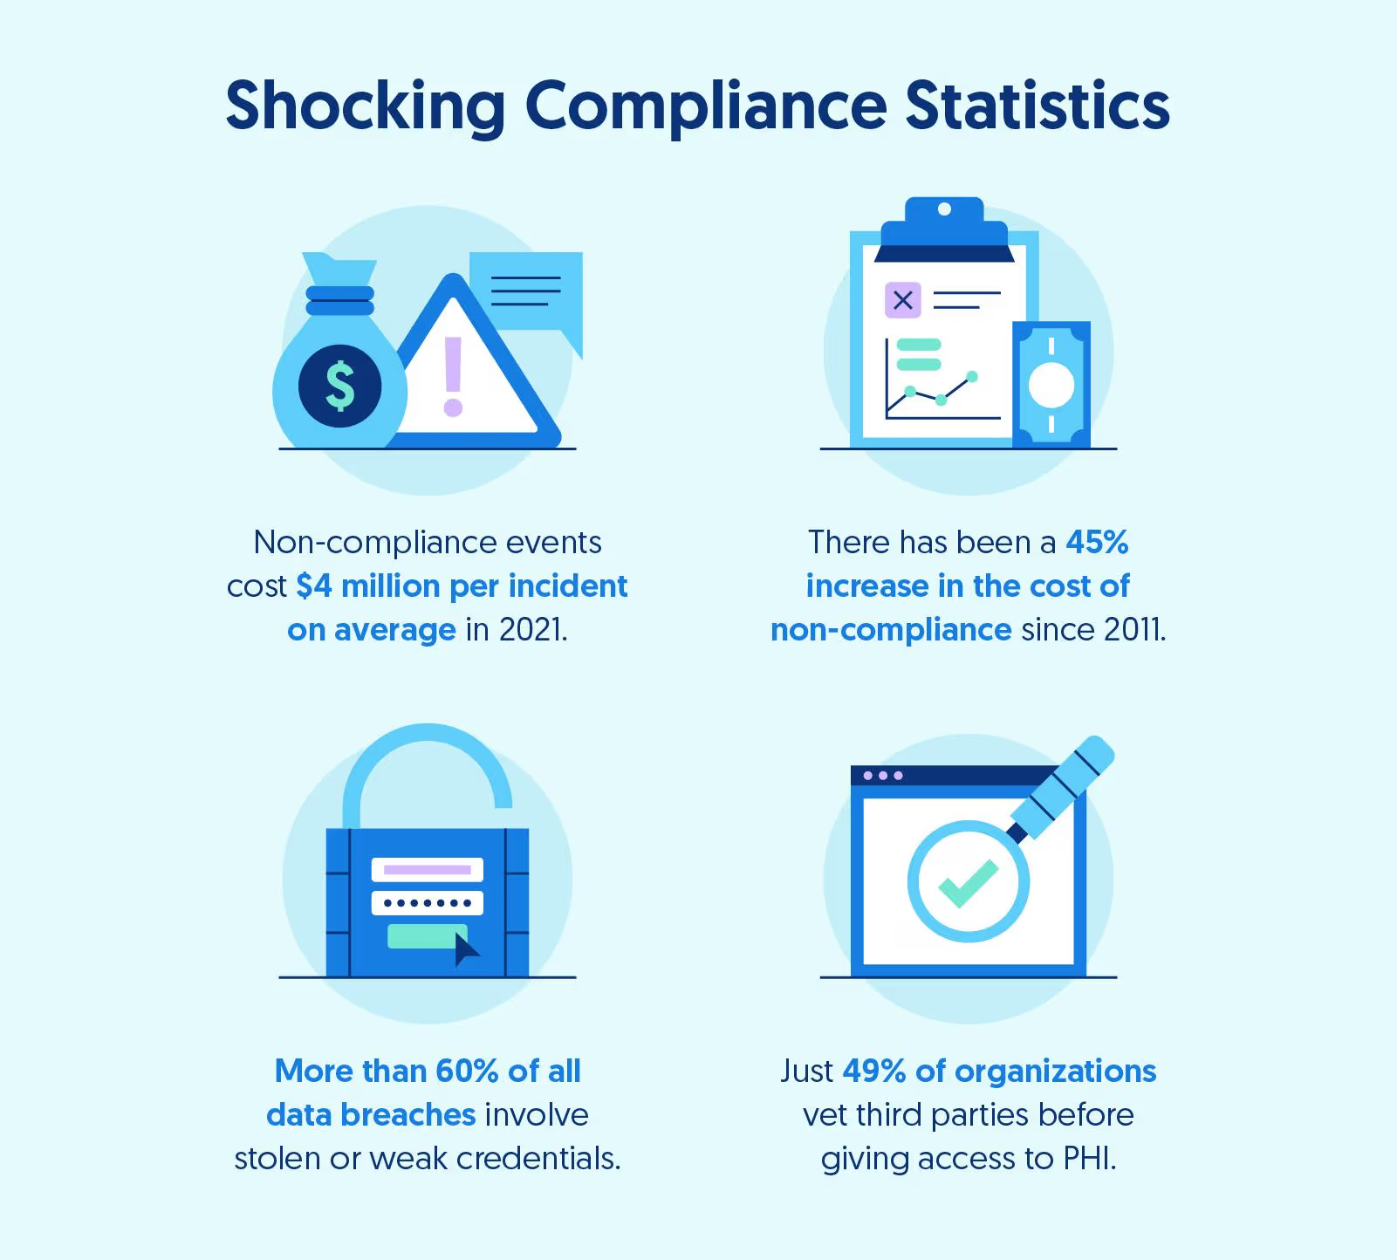
Estadísticas de no cumplimiento

Slide 31
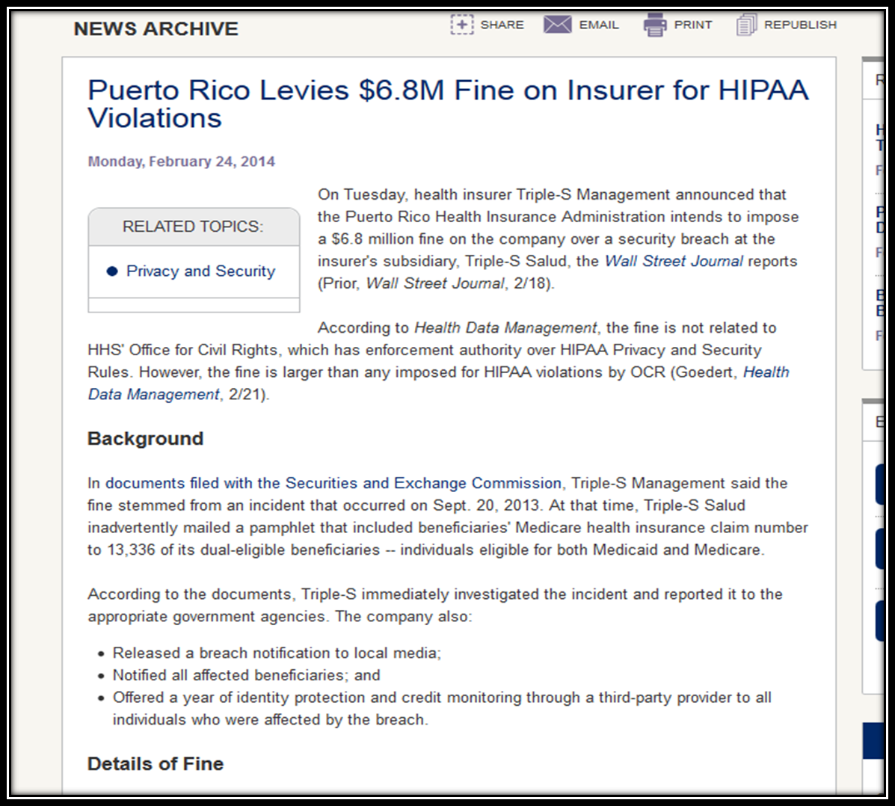
Ejemplo de violaciones y multas

Slide 32
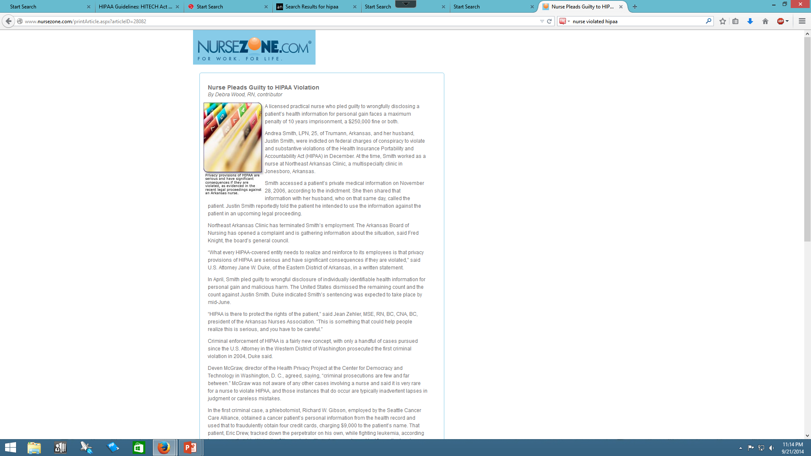

Slide 33
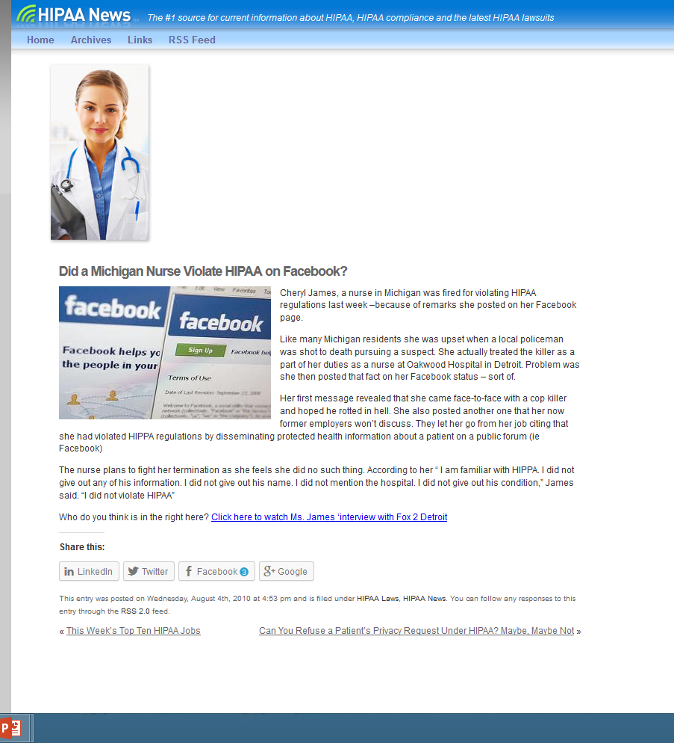

Slide 34
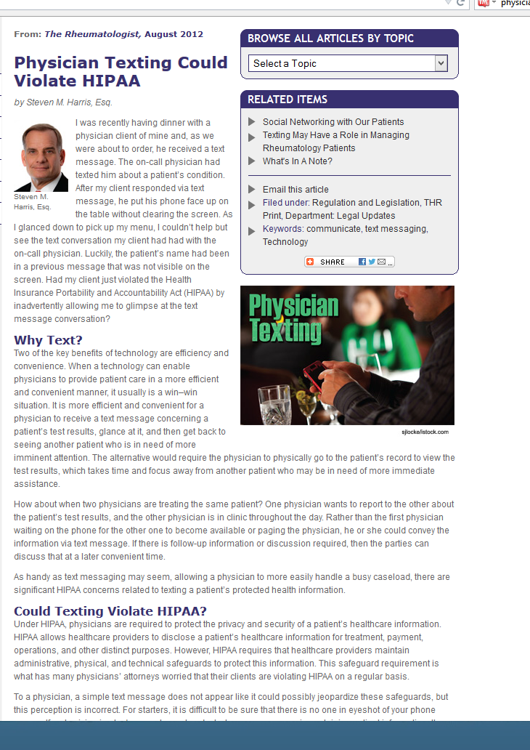

Slide 35
Conclusión
HIPAA solo aplica a la información personal protegida, en manos de otra persona.
Las personas tienen derecho a divulgar su información de salud y también a reservarla
Proteger la confidencialidad y seguridad de información privada del cliente es parte de nuestro rol como defensores
Continuemos utilizando nuestro juicio clínico y critico en el uso apropiado de información protegida

Slide 36

¿Preguntas?

Slide 37
Comprobación de lectura
Instrucciones:
Seguir el QRCode y contestar las preguntas.
De no alcanzar 80% o mas, debe repetir el quiz.
Cuando alcanze el 80%, recibira su certificado por correo electronico.
De tener preguntas, dudas o recomendaciones, favor escribir a: Abigail.matos1@upr.edu

Slide 38
Recursos adicionales
Violaciones de HIPAA: 5 casos de los que aprender | Secureframe
https://secureframe.com/hub/hipaa/who-enforces-hipaa
https://www.salud.pr.gov/CMS/166
https://www.hipaajournal.com/new-hipaa-regulations/

